Slide 1
稳恒磁场习题课

Slide 2
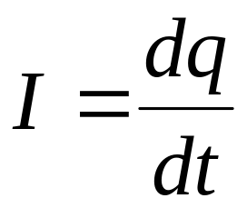
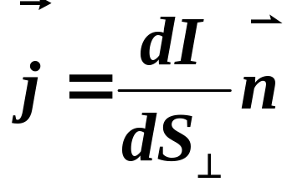
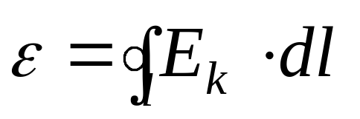
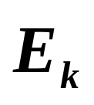
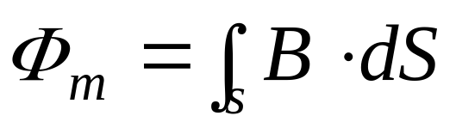
一.本章主要内容回顾
1.电流强度、电流密度
2.电动势
( 为非静电场强)
3.磁通量

Slide 3
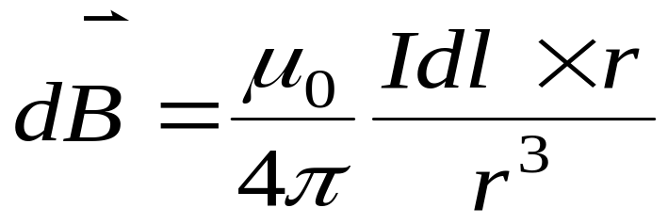
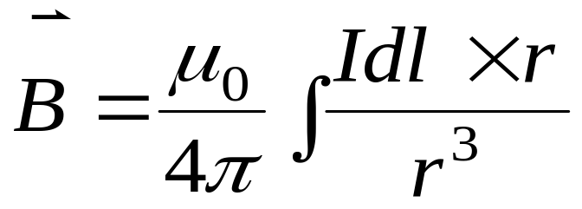
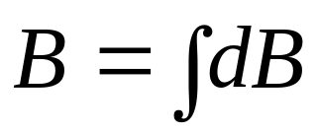
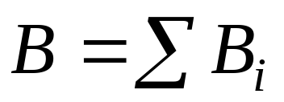
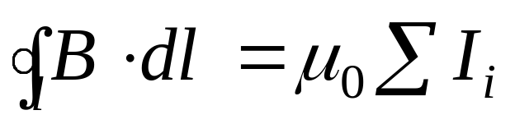
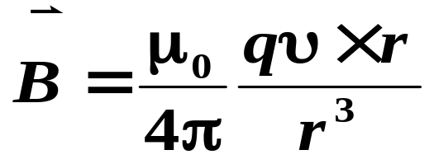
4.磁场的计算
1)毕奥---萨伐尔定理
2)电流产生磁场
微观叠加
场叠加
3)安培环路定理
4)运动电荷产生的磁场

Slide 4
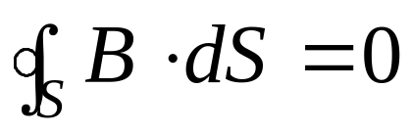

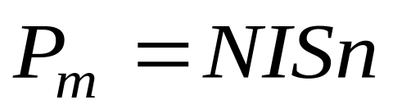


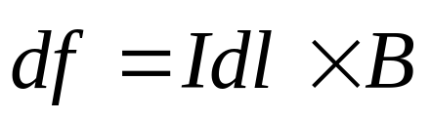

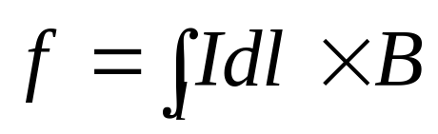
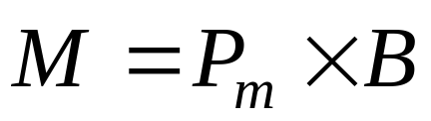
5.磁场方程
1)磁场高斯定理
(稳恒磁场无源)
2)安培环路定理
(稳恒磁场有旋)
6.载流线圈的磁矩
7.电磁相互作用
1)安培定律
2)磁场对载流导线的安培力
3)磁场对载流线圈的作用力矩

Slide 5
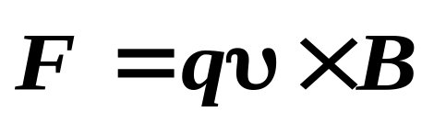
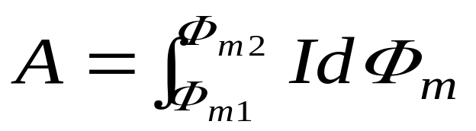
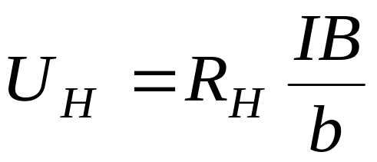
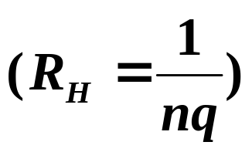
4)磁场对运动电荷的洛仑兹力
5)磁力作功
8.霍耳电压

Slide 6
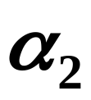
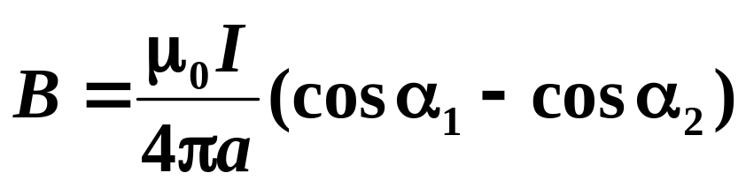
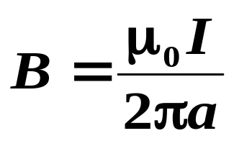

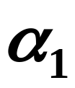
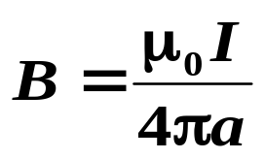

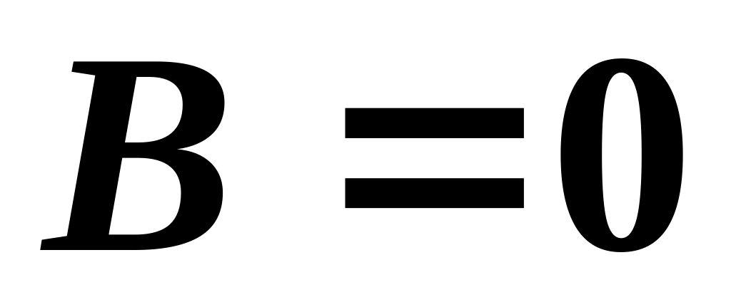
本章一些重要的结论
1. 直电流的磁场
无限长载流直导线
半无限长载流直导线
直导线延长线上
+
a
P

Slide 7
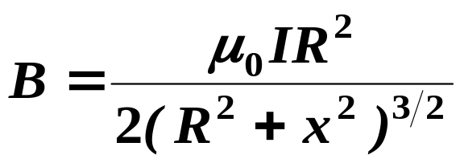
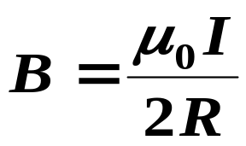


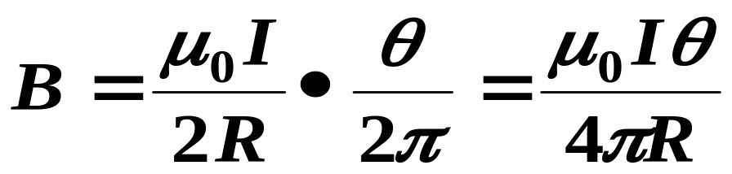
2. 圆电流轴线上某点的磁场
R
P
I
x
大小：
x
方向： 右手螺旋法则
(1) 载流圆环圆心处的
(2) 载流圆弧 圆心角

Slide 8
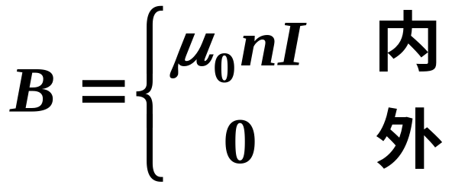
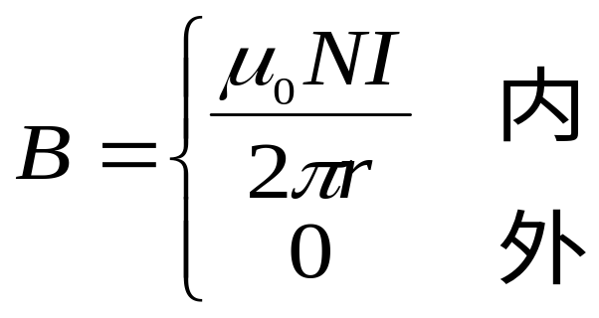
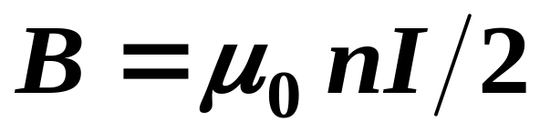
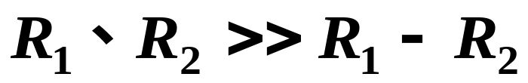
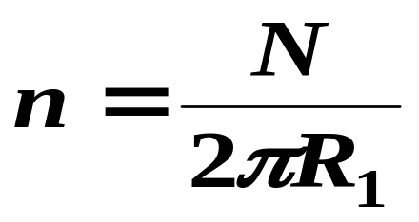


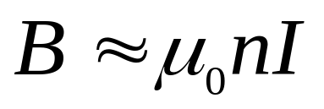


3. 长直载流螺线管
5. 环形载流螺线管
4. 无限大载流导体薄板
板上下两侧为均匀磁场
.
.
.
.
.
.
.
.
.

Slide 9
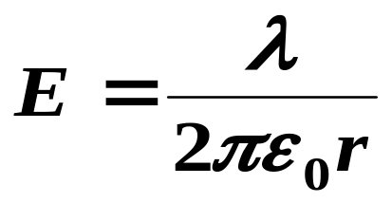
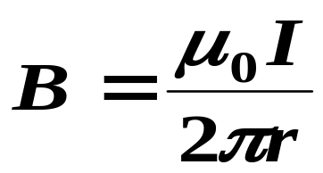


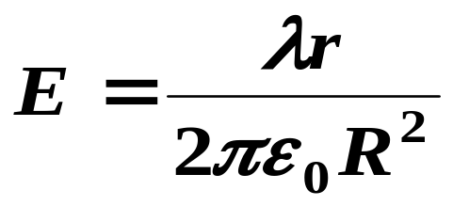
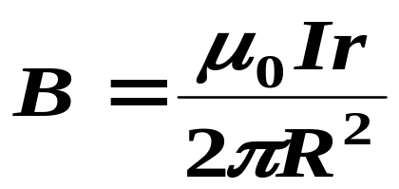
电场、磁场中典型结论的比较
电荷均匀分布
电流均匀分布
长直线
长直圆柱面
内
外
长直圆柱体
内
外

Slide 10

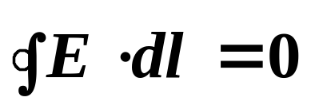
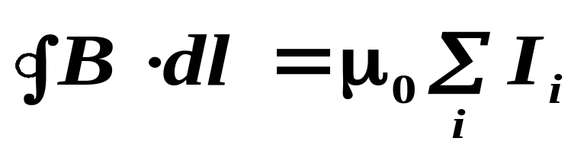
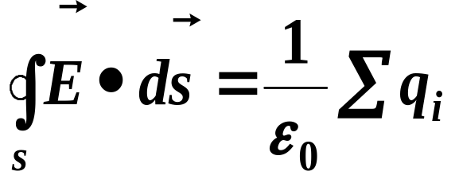
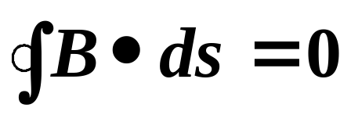
静电场
磁 场
比较
电场有保守性，它是
保守场，或有势场
磁场没有保守性，它是
非保守场，或无势场
电力线起于正电荷、
止于负电荷。
静电场是有源场
磁力线闭合、
无自由磁荷
磁场是无源场

Slide 11





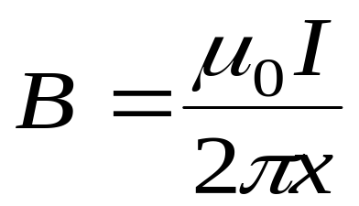



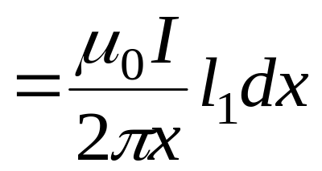

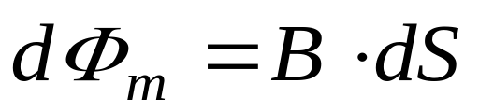
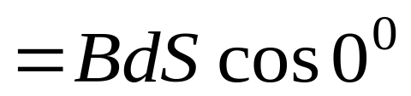
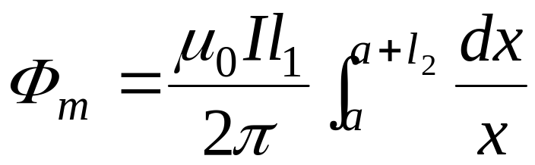
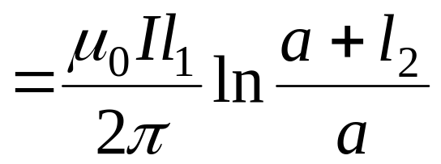
二.典型例题
例1. 一无限长直导线通有电流I,求通过矩形线框abcd(与直导线共面)的磁通量.
解:在abcd内任取一面积元dS=l₁dx,在此面积元内磁感应强度可看作常量.
方向垂直于纸面向里

Slide 12





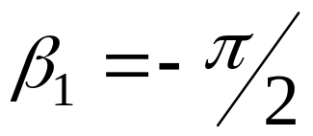

例2.真空中一无限长载流直导线LL′在A点处折成直角,在LAL′平面内,求R、S两点出的磁感应强度的大小.
解:对于R点,LA的两端相对于R点所对应的

Slide 13




所以LA在R点的磁感应强度B₁的大小为
AL′ 两端相对于R点所对应的

Slide 14



AL′ 在R点的磁感应强度大小为
故R点的磁感应强度大小为

Slide 15


对于S点: LA在S点产生的磁感应强度
LA 两端相对于S点所对应的

Slide 16





AL′ 两端相对于S点所对应的
AL′在S点产生的磁感应强度
S点磁感应强度

Slide 17

















例3.两根导线沿半径方向引到铁环上的A、B两点,并在很远处与电源相连,求环中心的磁感应强度.
解: O点的磁感应强度为1、2、3、4、5段载流导线在O点产生的磁感应强度的矢量和.

Slide 18







O点在3和4的延长线上,5离O点可看作无限远,故:
设1圆弧弧长l₁,2圆弧弧长l₂,圆的周长为l
故

Slide 19



设ρ为导线电阻率,S为截面积
R₁、R₂分别为1导线和2导线的电阻,显然I₁R₁=I₂R₂=V_{AB} ,因此 B₀=0

Slide 20






一根外半径为R₁的无限长圆柱形导体管 , 管内空心部分的半径为R₂ , 空心部分的轴与圆柱的轴相平行但不重合, 两轴间距离为a(a>R₂) , 现有电流I沿导体管流动 , 电流均匀分布在管的横截面上 , 方向与管轴平行 .
例4.
求:
1)圆柱轴线上的磁感应强度的大小.
2)空心部分轴线上的磁感应强度的大小.

Slide 21




由于空心部分的存在,磁场的柱对称性被破坏 , 因而此题解法需用填补法.(应保持原有的电流密度不变.)
解:
以电流I'填满空心部分
然后再用- I'填一次,以抵消第一次填补的影响,因而整个磁场相当于与一个大的圆柱电流和一个半径为R₂的反向圆柱电流-I'产生的磁场的叠加.

Slide 22




1)圆柱轴线上的磁感应强度B₀
大圆柱电流在轴线O上产生的磁场为零
小圆柱电流在轴线O上产生的磁感应强度为
即
2)空心部分轴线上磁感应强度B_{0'}
小圆柱电流在自身轴线上产生磁场为零
大圆柱电流在O'出产生的磁感应强度为
即

Slide 23


一根很长的同轴电缆 , 由一导体圆柱(半径为a)和一同轴的导体管(内、外半径分别为b、c)构成 , 使用时, 电流I从一导体流出去 , 从另一导体流回. 设电流都是均匀地分布在导体横截面上 。
例5
求:
空间各点处磁感应强度
大小的分布。

Slide 24















解: 根据 安培环路定理
1） r<a
2)
a<r<b
3)
b<r<c
4)
r>c

Slide 25








例6 发电厂的汇流条是两条L=3.0m的平行铜棒. 它们相距a=0.5m,接通电路时,棒中电流是I=10000A,问此时汇流棒之间的相互作用力多大.
解: 取如图示坐标. 在汇流棒2上 任取一电流元dx,
电流元dx所受安培力为
方向向左
其中B为1在dx处产生的磁感应强度

Slide 26






其中

Slide 27


所有df方向相同(向左)
故
积分 , 以L=3m，I=10000A , a=0.5m代入 , 得
f=102N
讨论:若磁场感应强度按
计算f=?
试比较两者的误差

Slide 28


一塑料薄圆盘,半径为R ,电荷q均匀分布于表面 ,圆盘绕通过盘心垂直面的轴匀速转动 , 角速度ω
例7
q
求
1)圆盘中心处的磁感应强度;
2)圆盘的磁矩;
3)若此圆盘处在水平向右的匀强磁场B中,
求该圆盘所受的磁力矩.

Slide 29




解: (1)求圆盘中心的磁感应强度 可用两种方法求解.
方法1:根据运动电荷的磁场公式
求解
在圆盘上任取一半径为r,宽为dr的细环,
σ=q/ πR²
所取细环上的电荷运动速度相同 , 均为
其方向与半径垂直 , 所以旋转的细环在盘心O的 磁感应强度为

Slide 30






(方向垂直盘面向外)
由于各细环在O处的磁感应强度方向相同,所以
(方向垂直盘面向外)

Slide 31




用圆电流公式计算.圆盘旋转时相当于不同半径的圆电流的集合.如上所取细环对应的电流
方法2:
其中在O处的磁感应强度
(方向垂直盘面向外)
积分结果与方法1相同.

Slide 32









2)根据线圈磁矩的定义,与细环电流对应的磁矩应为
由于各细环的磁矩方向相同,因此总磁矩为
(方向垂直盘面向外)
3) 在外磁场B中所受的磁力矩
方向向上

Slide 33





例8
一长直导线通有电流I₁=20A , 其旁有一载流直导线ab , 两线共面.ab长为L=9.0×10⁻²m , 通以电流I₂=10A , 线段ab垂直于长直导线 , a端到长直导线的距离为d=1 ×10⁻²m
求 1)导线ab所受的力
2)导线ab所受作用力对O点的力矩.

Slide 34





解:
1)设在导线ab上距长直导线为l处取电流元I₂dl,该处磁感应强度仅由I₁所产生,其大小为
(方向垂直纸面向里)
则I₂dl所受磁力的大小为
方向垂直ab向上

Slide 35


2)如上所取电流元I₂dl所受磁力对O点的力矩大小为
(方向垂直纸面向外)
由于各电流元所受磁力对O点的力矩方向相同,所以整个导线ab所受磁力对O点的力矩大小为

Slide 36



方向垂直纸面向外.

Slide 37







习题
已知：R N I
求：球心处磁感应强度
方向水平向右

Slide 38










习题
已知：R I
求：轴心处磁感应强度
考虑对称性

Slide 39
习题
已知：R I
求：轴心处磁感应强度
考虑对称性

Slide 40
习题
已知：R I
求：轴心处磁感应强度
考虑对称性

